Slide 1

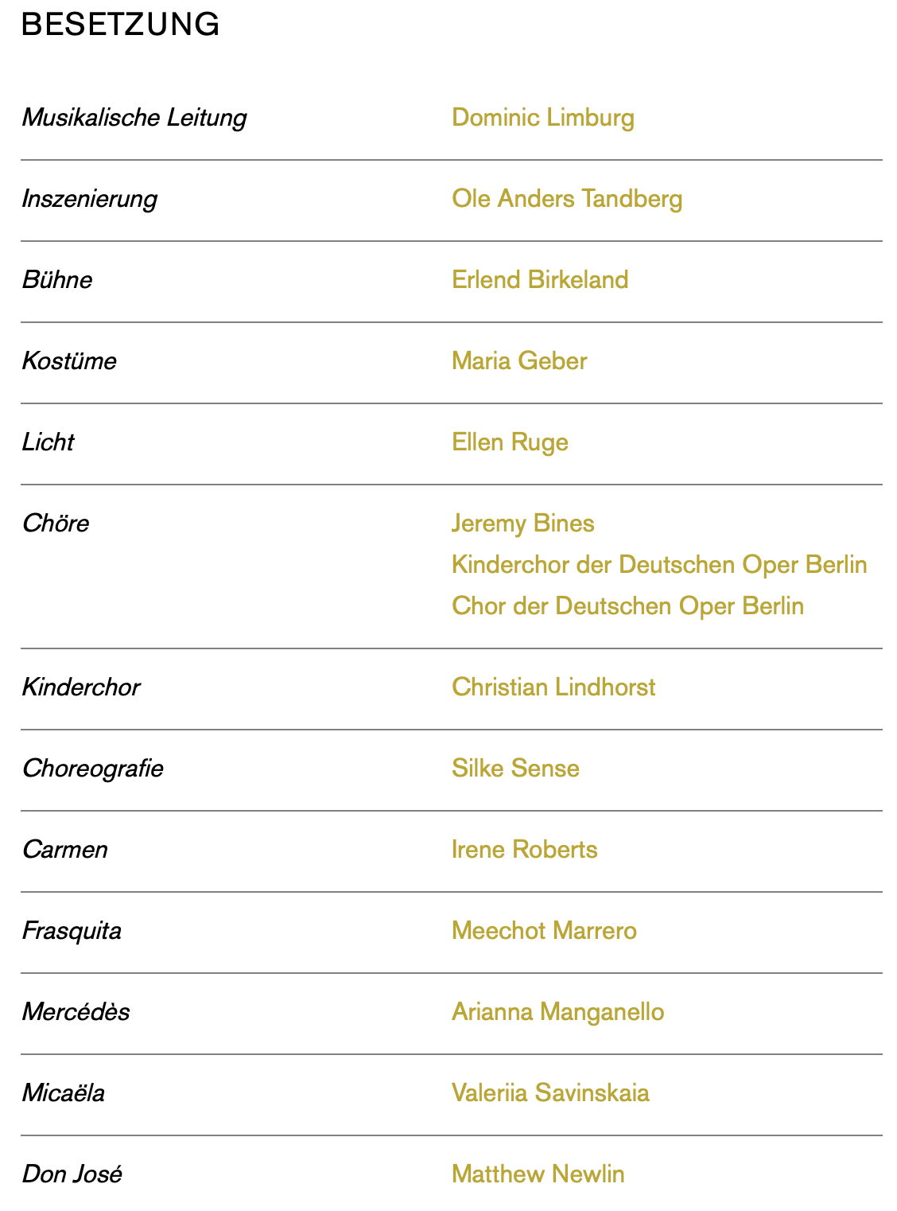
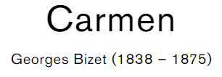
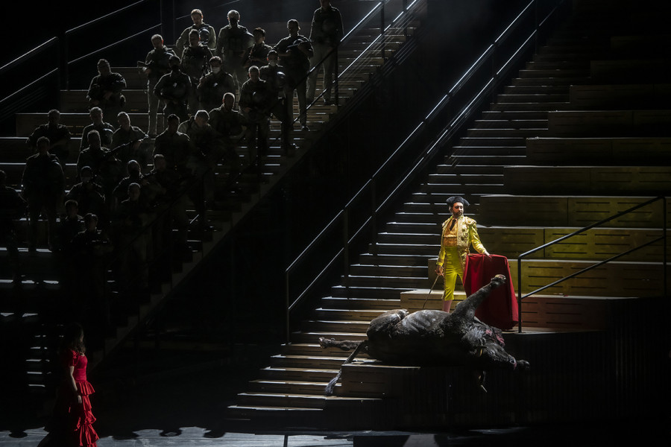

Slide 2
剧情解说
比才一生曾计划创作28部歌剧，最后完成的仅10多部，留存下来最具影响的属这部(卡门)。<卡门)的剧本来自梅里美的同名小说。故事描写军官唐霍塞(DonJose)与走私组织中吉普赛女郎卡门相识，坠入情网，参与走私。卡门不久又结识斗牛士埃斯卡米罗(Escamillo)，并双方谈定，如埃斯卡米罗斗牛获胜．则卡门甘愿下嫁。最后，斗牛场上眼看埃斯卡米罗胜利在望，唐霍塞妒火中烧，突然刺死卡门，酿成悲剧。这部作品创作于1873—1874年，1875年3月3日在巴黎喜歌剧院首演。
全剧共4幕：
第一幕，塞维利亚街的广场。
1．前奏曲。表现卡门与唐霍塞的命运。
2．情景与合唱。军士莫拉列斯与士兵们望着广场上的人们，唱<街上来往的人们>，乡下姑娘、唐霍塞的未婚妻米凯拉(Micaela)向莫拉列斯询问唐霍塞，莫拉列斯说他等一会才能下岗，米凯拉下场。
3．街童们合唱(和士兵们在一起》。莫拉列斯告诉唐霍塞，有个姑娘找他。卫队长祖尼加(zauiga)与唐霍塞交谈，唐霍塞说他深爱着米凯拉。
4．烟厂女工合唱<升到天上的烟雾>。合唱后，男人们问“卡门怎么了”，引出卡门上场。人们合唱(卡门，随你到天涯海角>。卡门却注意着唐霍塞，对大家说，“满意的回答说是什么时候，也许是明天，而不是今天。”
5．啥巴涅拉舞曲。卡门对唐霍塞唱<爱情像只自由鸟)，歌词大意是：“爱情像一只自由的鸟儿，谁也不能够驯服它。没有人能够捉住它，要拒绝你也没办法，威胁没有用，祈求不行．一个温柔，一个叹息。我爱的是那个人儿，他那双眼睛会说话。爱情!爱情!那爱情是个流浪汉。永远在天空自由飞翔，你不爱我，我倒要爱你，我爱上你可要当心!你不爱我，我倒要爱你，假如我爱你，我要爱你，就要当心!你不爱我，你不爱我，我倒要爱你，假如我爱你，我爱你．你要当心!”此曲据西班牙民歌改编而成。
6．场景。卡门见唐霍塞没注意她，把胸前的红花丢给他，女工们唱着哈巴涅拉舞曲的最后一节，嘲笑着唐霍塞回厂。唐霍塞捡起地上的花，不禁唱<多么美的眼睛，多么芬芳的花)。
7．二重唱。米凯拉向唐霍塞跑来，送上唐霍塞母亲的信。唱咏叹调，叙述母亲的思念，唐霍塞唱(母亲的慈容好像就在眼前)，两人唱回忆童年时光的二重唱。米凯拉走后，唐霍塞读信，决定按母亲意娶米凯拉为妻。
8．合唱。卡门与一名女工争斗，用刀刺伤了对方，女工们互为指责，唐霍塞受祖尼加之命，逮捕了卡门。
9．祖尼如盘问卡门，卡门以<托拉拉)小调狂放地回应，祖尼加令送往监狱，只剩下唐霍塞与卡门，卡门要唐霍塞放走她，被拒绝，她妖媚地唱：“我被你迷住了，刚才扔给你的。是一朵爱情的魔花。”
10．斯桂弟拉舞曲与二重唱。卡门向唐霍塞唱民歌风的斯桂弟拉舞曲(在塞维里亚城墙边)(PresdesrempartsdeSeville)，她说那儿有一家“野百合”酒店，去那里跳舞饮酒吧，孤零零一人多没意思，她让唐霍塞放掉她，她愿意在那里与他幽会。在卡门的一味纠缠与诱惑下，唐霍塞终于松了绳子。
11．终曲。祖尼加令把卡门押走，卡门轻声告诉唐霍塞，让他在半路上装作被撞倒，让她顺利地逃跑，唐霍塞终于容忍了她的逃跑，在混乱的嘈杂声中落幕。
第二幕，塞尔维亚郊区靠城墙的“野百合”酒店。
前奏曲为阿尔加拉龙骑兵的民歌风旋律。唐霍塞因放走卡门被判下狱。经过两个月劳役，被贬为士兵，要去军营报到，
12．吉普赛之歌。人们在油灯下欣赏吉普赛女郎的舞蹈，其中有祖尼加、莫拉列斯，也有卡门与她的女友。卡门唱(吉普赛之歌)(Lestringledessisterstintaient)，歌词大意为：“啊!新鲜奇异的音乐，热闹而疯狂地演奏着，美丽的流浪姑娘呀!该多么欢欣又雀跃。在那辽阔的原野上，有野火照耀着简陋的幕帐，孩子们围绕着跳舞，姑娘们乌黑的眼睛，水汪汪地引吭高歌。啦啦啦啦，啦啦啦啦。右手拿着一份布丁。左手托着一架小提琴，配合美妙悠扬的旋律，歌唱着动人的曲调。那流浪的吉普赛人，有强壮有力的臂膀，有健康而结实的肌肉，混身充满蓬勃朝气。那新鲜奇异的音乐，热闹而疯狂地演奏着，美丽的流浪姑娘啊，该多么欢欣又雀跃。热情的歌声令人心醉，啦啦啦啦，啦啦啦啦。”临近午夜，关门时刻已到。祖尼加想邀一位女郎同行，没有理睬，他告诉她们，唐霍塞已从监狱释放。
13．合唱。斗牛士埃斯卡米罗在大家的合唱下上场。
14．斗牛士之歌。埃斯卡米罗唱这首(斗牛士之歌>(Toreador’sSong)，歌词大意是：“干杯吧!勇敢的士兵们。因为斗牛士和诸位士兵们，都从战斗中碍到快乐。今天正是狂欢节，在斗牛场上坐满
观众。看那些人征热的样子，他们都情不自禁地大声喊叫，他们都在疯狂!今天正是狂欢节，勇敢人的节日，来吧!快执剑!来吧!斗牛勇士快执起利剑!斗牛勇士，在英勇的战斗中你要记着有双黑色的眼睛充满了爱情，在等着你。忽然大家都不作声，啊，出了什么事?就在这时候，从那铁栏中冲出一头牛。它凶猛地在场上狂奔，冲倒了一匹马和马上的骑士。观众在呼叫，斗牛在咆哮，它又冲了出来!它想抖掉身上的刀，整个的斗牛场都被血染红，你看他们都跑进去了，只剩你来显威风，来吧!快执剑!来吧!来吧!啊，斗牛勇士快执起利剑……”在埃斯卡米罗歌唱时，不断把目光投到卡门身上，这位斗牛士也在卡门心目中留下了深刻印象。
15．五重唱。两名走私客与卡门、女伴弗拉丝姬达、麦塞德丝唱<走私者神秘)的五重唱，卡门以“我正沉浸在爱河”为由拒绝参加走私者的追问，她说她思念的是一个因帮助她而入狱的军官。
16．短歌。听到唐霍塞吹龙骑兵进行曲的口哨，大家都躲起来，让卡门一人引诱他入伙。
17．二重唱。卡门为报答唐霍塞，为他跳<手响板之舞)，这时远方传来归队的号声，唐霍塞听到号声急着归队，卡门生气地说：“我这样对你，你还想回去?要走就快走!”唐霍塞拿着已枯黄的花，唱(花之歌>(FlowerSong)、<你丢给我的这朵花)(Lafleurquetumavaisietee)：“卡门你听着!在牢狱中不分昼夜，这朵花一直陪伴着我，尽管已经枯黄，依然飘散芬芳，我都怜爱着它。那芳香使我陶醉，在梦中我也梦见它。我曾诅咒命运为什么你会闯进我的生活!虽然我怨恨自己的遭遇．可是一直盼望着再看到你。只要看到你，一切怨恨就烟消云散，而且我的整个身心都属于你。哦!亲爱的卡门!”卡门说这话如果是真的，就请一起上山，过那自由舒畅的流浪生活。但唐霍塞却犹豫不决，正想硬下心说再见时。酒店传来敲门声。
18．终曲。进来的是祖尼加，他讽刺卡门有眼不识泰山，舍他这位队长不爱，倒迷恋起这没出息的小兵。接着命令唐霍塞立即离开此地，但唐霍塞悍然拒绝，于是两人为了争风吃醋就拔剑相对。这时走私客蜂拥而上，一起把祖尼加制服，把他赶出酒店。这样唐霍塞只好答应跟他们结党入伙。大家一起高唱<越过高山和原野>，赞美山上生活。
第三幕，山中荒凉的谷地。间奏曲原是为(阿莱城姑娘>作的音乐。
19．六重唱及合唱。卡门、唐霍塞与走私者们躺着休息，这时从另一边又走来一批走私客，他们在进行曲风格的伴奏下背负着重荷，边走边唱‘我们干走私的，要时常保持警觉>的合唱。原来躺卧的人也起来加入他们的行列，他们一起唱出六重唱(不要怕危险呀，要勇往直前)。此时卡门对唐霍塞的爱情已渐冷淡，唐霍塞也厌倦这种流亡生活。当唐霍塞独自止步于岩石上，向远方眺望时，卡门走近迫问原因，唐霍塞说想念年老的母亲和故乡，这时乐队奏出第一幕中优美的米凯拉咏叹调旋律。卡门忍不住就刻薄地讥嘲他，并催促他立即滚回去；唐霍塞又恼又怒，就恐吓卡门，若是再激怒他。就要把她杀死。这时太提琴又响起宿命主题，卡门自语：“生死有命。”
20．三重唱。弗拉丝姬达，麦塞德丝正用纸牌算命唱着“洗牌，切牌，纸牌呀告诉我来日的爱情。”卡门把纸牌接过来．也开始算自己的命运和爱情，发现竟是死兆。这时宿命的主题在长笛上出现，“死。我先，他后。”卡门哀伤地唱出这首著名的《悲歌>。
21．合唱。卡门和女声3人齐唱<好色的税吏由我们包了，在女人面前他们都是糊涂蛋)。唐霍塞目送她们下山。
22．米凯拉的咏叹调。米凯拉在向导指引下找到山上，唱咏叹调<没什么可以害怕)(Jedisqueriennem'e-Pouvante)，歌词大意是：“终于走到这个走私者的巢穴，我必能见到他，把母亲的话转告给他。什么都不必，我必须完成使命，但是荒凉的景色令人胆寒，独自一人走在这荒野是多么孤寂!神啊。请保佑我这弱小无助的身体。我今天即将和那引诱我爱人、使他丧尽名誉的美丽的坏女人见面。不论她是什么样的魔女，我都不必惧怕，我要和她交谈。神啊，请保佑我!什么都不必，我必须完成使命，但是荒凉的景色令人胆寒，独自一人走在这荒野是多么孤寂!啊，请保佑我，神啊，请保佑我!”
23．唐霍塞与来寻找卡门的埃斯卡米罗的二重唱。埃斯卡米罗告诉唐霍塞，卡门是个水性扬花的女人，不会有半年的爱情。两人发生口角而角斗起来。
24．终曲。半途返回的走私客正好阻止了唐霍塞直逼埃斯卡米罗的匕首，被救起的埃斯卡米罗邀请大家去观看他的斗牛后离去。米凯拉被发现。她对唐霍塞说，你母亲日夜哭着为你祷告，盼望你早日归去。卡门听了。也从旁催促他回家，唐霍斯就怒对卡门说：“你赶我回去吗?想要投向别人的怀抱吧?但我死也不轻易放掉你。”最后唐霍塞决心和米凯拉下山，他又警告卡门：“我还要回来”。

Slide 3
第四幕，塞尔维亚城里的斗牛场前广场，间奏嗌为阿拉贡民间舞曲。
25．斗牛场人们心情快活的合唱。
26．进行曲和合唱。在群众高呼万岁声中，斗牛士埃斯卡米罗手挽着穿戴艳丽的卡门，同时出现在广场上。他们一起走向斗牛场的进口．再次接受观众的欢呼，狂热的群众以斗牛士之歌的旋律赞扬着埃斯卡米罗。接着埃斯卡米罗和卡门就唱出一段短而美的二重唱。当埃斯卡米罗先进入斗牛场后，卡门的女友警告她，唐霍塞已来到人群中．要她小心躲避。但卡门说她不怕，愿意和他说个明白。突然乐队奏出不吉利的半音阶下降乐段，宿命的主题此刻又变型出现。
27．二重唱和合唱。当人们以兴奋的心情进入斗牛场后，惟独卡门一个人站在场外，等待充满妒恨的唐霍塞。卡门对唐霍塞说：“同伴警告过我，但我无意逃避，我并不害怕。”唐霍塞向她哀求重温旧梦：“卡门，请你再回到我身边。”但被卡门拒绝。唐霍塞虽知徒劳，仍倾诉说：“请别遗弃我，再给我一次相爱的机会。”卡门却冷酷地说：“不论活着也好，死了也好，我不再听你的话。”最后唐霍塞绝望地号叫着“你不再爱我了”，他固执地缠住卡门，哀哭一般倾诉他的爱意。卡门却嚷着说她是自由的，要随心所欲。这时斗牛场里随着进行曲，爆发出欢呼声，卡门激动地奔向进口，被唐霍塞挡住。唐霍塞逼问她：“你是否爱他?”卡门疯狂般回答：“正是，死了也爱他。”场内又传来了欢呼声，唐霍塞听了愤恨异常，大声狂叫着：“你想投入他的怀抱来嘲笑我吗?”这时好像暗示卡门末路已近，管弦乐中屡次急剧地奏出阴沉不吉利的“宿命主题”，斗牛场内正高呼着埃斯卡米罗的胜利。“还你这个戒指!”卡门丢下以前唐霍塞送她的戒指后，很快地冲向斗牛场的进口。悲愤的啻霍塞拔出短刀，冲过去将卡门捉住，向她胸前猛力一刺，卡门摇摆几步，倒地而死。当狂热的斗牛节目结束，人们欢唱着走出会场时。埃斯卡米罗也满怀欢情又着急地出来寻找卡门。接着他被横卧血泊中的卡门所吓呆了。在管乐不详的宿命主题中，唐霍塞跪伏在尸体上哭着：“是我杀死了她!啊，我的卡门，我心爱的卡门。”
哈巴涅拉
第一幕中卡门出场时所唱的这首著名的《哈巴涅拉》向众人表达她独特的爱情观：“你不爱我，我也要爱你；我爱上你，你可要当心！”主题旋律那洒脱的节奏和带有三连音的半音下行音调具有强烈的诱惑力，华丽飘逸，活泼而轻佻，生动地表现了卡门的魅力和奔放不羁的性格。
“哈巴涅拉”，最早起源于西班牙，十九世纪传入古巴，深受当地人民喜爱。这首《哈巴涅拉》是比才应卡门的扮演者、女中音歌唱家加莉玛丽的要求而写的，她认为卡门第一次出场时应有一首出色的歌，于是作曲家根据西班牙作曲家依拉蒂尔（1809－1865）的一首《哈巴涅拉》创作了此曲，并与女主角一起，先后修改了十三次才成为今天我们熟悉的这首《哈巴涅拉》，即我们熟悉的《爱情是一只难以驯服的小鸟》。
在塞维利亚城墙边
《在塞维利亚城墙边》是卡门引诱唐霍塞将她放走所唱起的一首塞吉迪亚舞曲，音乐极具挑逗性。旋律热情而又有几分野气，进一步刻画了卡门性格中的直率和泼辣。 斗牛士之歌
第二幕中斗牛士埃斯卡米洛上场所唱起的这首著名的《斗牛士之歌》，绘声绘色地描述斗牛的场景。这或许是“卡门”中最著名的唱段，著名歌剧评论家纽曼（E.-Newman）说这是一首绝妙的装腔作势的歌。它充分展示了艾斯卡密尤自高自大的性格。歌词描述了斗牛场上的紧张场面。而副歌中对爱情的吟唱暗示着剧情的下一步发展。
花之歌
男主人公唐霍塞的咏叹调《花之歌》可谓是一次发自肺腑的对爱情的表白。唐霍塞从怀中取出卡门当初扔给他、而今已经枯萎的花，向卡门深情地表白自己在狱中对她的思念之情。这首《花之歌》没有咏叹调常见的对称结构，而是源源不断，层层推进，将歌者内心丰富细腻的情感娓娓道来，优美真诚的旋律深深地打动人心。
音乐与戏剧的完美结合
《卡门》的主题是由爱情到毁灭，剧情发展迅速而深入，歌词简洁而紧凑。比才在音乐创作中，力求体现现实主义的原则，以丰富的不同性格的旋律，展现了多彩的社会生活，特别是成功地刻画了卡门温柔、直率、热情、残忍、诱惑、傲慢、放荡、狡黠等多面的性格；塑造出卡门、何塞、斗牛士等多个个性鲜明、栩栩如生、光彩夺目的艺术形象，营造出对比和冲突十分强烈的戏剧氛围，达到了震撼人心的戏剧效果。
第三幕中的《纸牌三重唱》，是全剧中最精彩的场面，也是最精彩的歌曲。重唱的音乐和剧情融合得天衣无缝，给人以不祥之兆。
比才在《卡门》中，还采取了分曲编排的结构方式，灵活运用主导动机，在调性上做到连贯统一，使音乐推动了剧情的深化和发展。
背景
歌剧通过光影对比来渲染那些阴暗的行动。第一幕是在塞维利亚的街头，看守来回的走动。烟厂女工的斗殴；第二幕是吉卜赛人的生活和舞蹈；第三幕是走私者的肖像；第四幕：斗牛士的游行行列。金发美女米凯拉体现著歌剧抒情的一面，她是何塞的恋人和他母亲的信使。她的举止是如此的优雅，乐队的音乐也是如此。
敢爱敢恨的西班牙吉卜赛女郎卡门生活在感官世界里。她受着爱欲的驱使，在爱过很多男人后，又看上了沙展何塞。她使出尽浑身解数要何塞上钩，让他去和人打斗和违反军法，让他不得不逃走。他对卡门的爱让他能逆来顺受，但当卡门变心时，他终于绝望了。去看过弥留的母亲之后，他知道自己还爱着卡门。他俩在斗牛场前相遇了。在此之前卡门已答应艾斯卡米诺的求婚。何塞恳求卡门回心转意，卡门不答应，并要跑到艾斯卡米诺那，愤怒的何塞把匕首刺进她的胸膛。
剧情
第一幕
塞维利亚一个美丽的广场中有一座桥。在守卫房的左侧有间烟厂。米凯拉来找唐·何塞，但她不但没找到他，还被顽皮的士兵骚扰，只好先离开等一下再过来。何塞来接莫拉雷的班，他的上级长官是中士祖尼伽。烟厂女工在休息时涌出工厂，此时卡门也出现了，所有男人都来此向她求爱，除了何塞之外，卡门因此对何塞备感兴趣。何塞的未婚妻米凯拉带来他母亲的讯息和问候唐·何塞，她走后，烟厂发生了斗殴，荷塞抓住了卡门，当时卡门拿着小刀要威胁一名女工。她被何塞看管着，卡门一直诱惑何塞，何塞终于受不住卡门的甜言蜜语，爱上了卡门并同意放走她。
第二幕
走私者酒店里的晚上，吉卜赛女郎的歌舞（卡门，法斯盖达，梅赛德斯：“Therattling,ringingtambourine.”）。斗牛士艾斯卡米诺来到并受到热列欢迎。他们唱起斗牛士之歌("Votretoast,jepeuxvouslerendre")。丹开罗、雷蒙达多、卡门、法斯盖达和梅赛德斯得决定组成走私者集团。但卡门拒绝加入，因为她正等著何塞。何塞为她坐了牢，在刑满出狱后何塞到了当地，但召唤的号声也在此时响起，卡门阻止他不让他去报到。（Canzonetta:“Halt,whogoesthere.”）祖尼伽突然出现，何塞一怒之下拔剑对抗。但中士很快就被走私者缴了械，何塞也只好跟卡门入伙了。（二重唱和舞蹈，卡门，唐·何塞：“Iwilldanceinyourhonour.”）
第三幕
在一个山谷里，何塞和走私者一起行动（六重唱和合唱：“Listen,comrades”），但卡门已不再爱他。她现在已经爱上了艾斯卡米诺。（三重唱，关于扑克牌：“Shuffle,shuffle,cutthem,cutthem.”）走私者阻止何塞和艾斯卡米诺的决斗（二重唱：“IamEscamillo.”）米凯拉来到（咏叹调：“Hereisthesmugglers’stronghold”）并告诉何塞，他的妈妈将不久于人世。何塞便离开了大队。
第四幕
塞维利亚斗牛场前的广场，斗牛士们拥挤的在场外游行。卡门答应艾斯卡米诺的求婚，条件是他能胜利归来。当她要进场的时候，碰上了脸色苍白的何塞。（二重唱，卡门，唐·何塞：“Isitthou;itisI.”）何塞最后一次向卡门求爱，但卡门拒绝了。因此何塞就把匕首插到了卡门的胸口，当胜利的艾斯卡米诺回到广场的时候，卡门已经断气了。最后，何塞向士兵自首，这场三角关系的悲剧就这样落幕了。

Slide 4
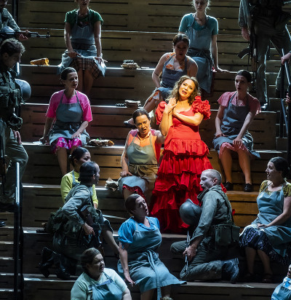
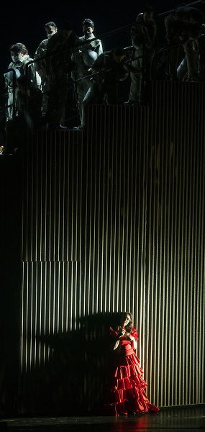

Slide 5
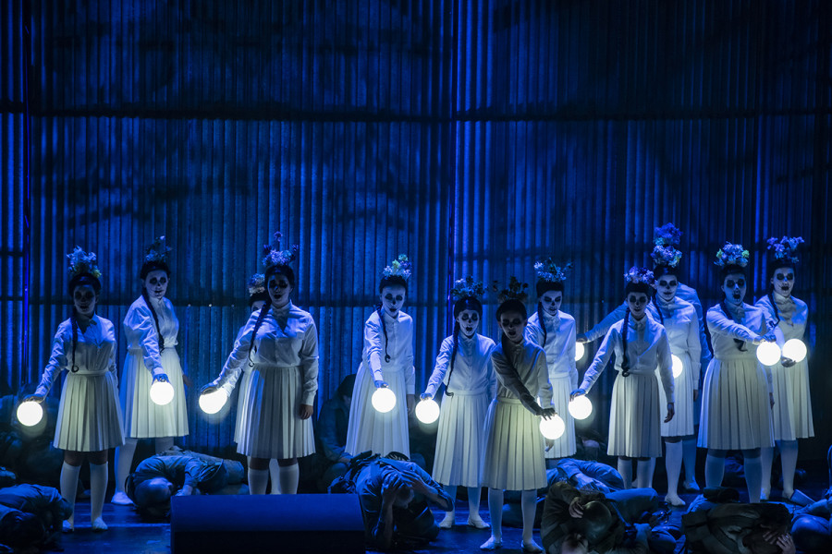

Slide 6
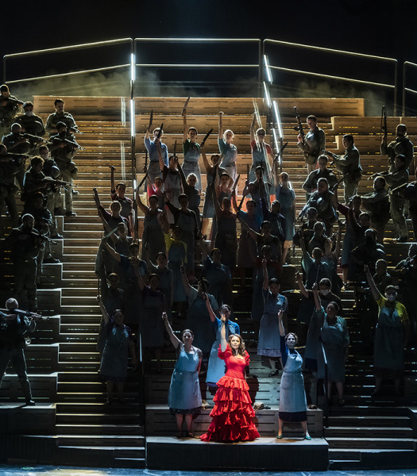
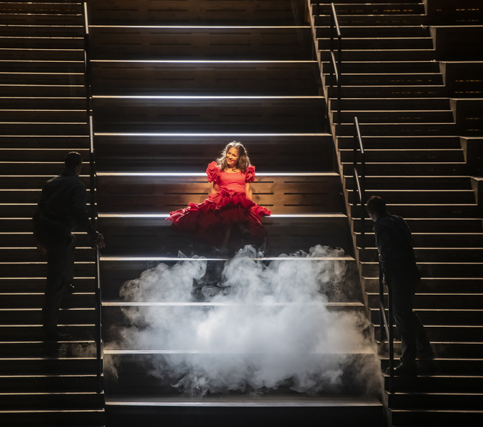
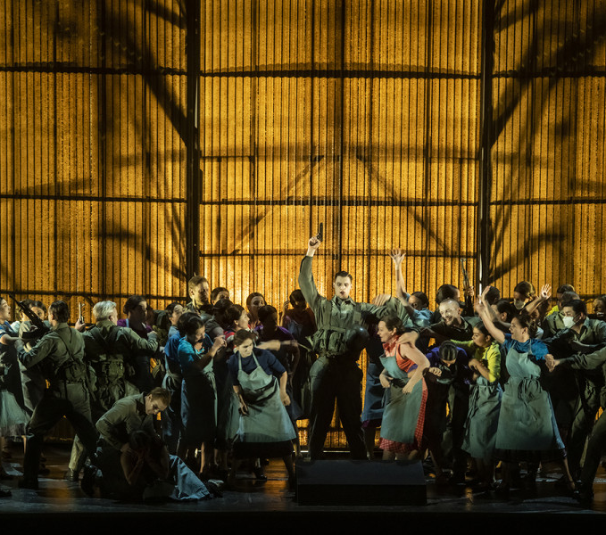

Slide 7
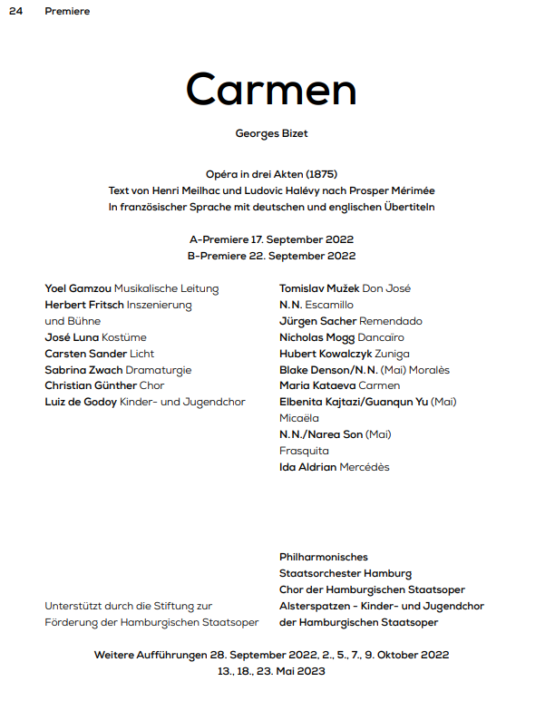


Slide 8
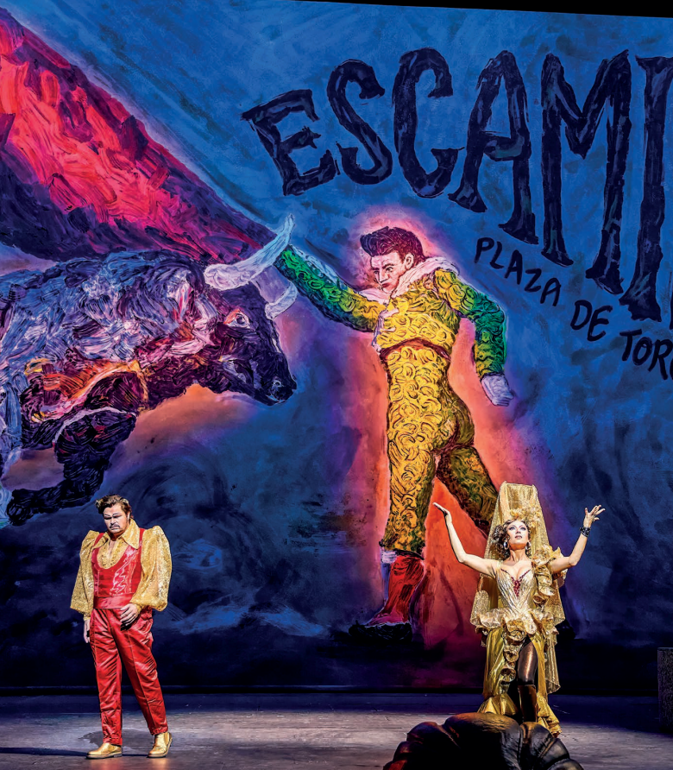
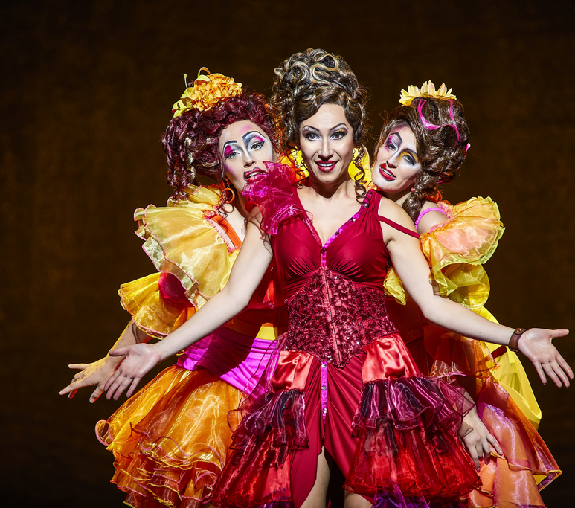
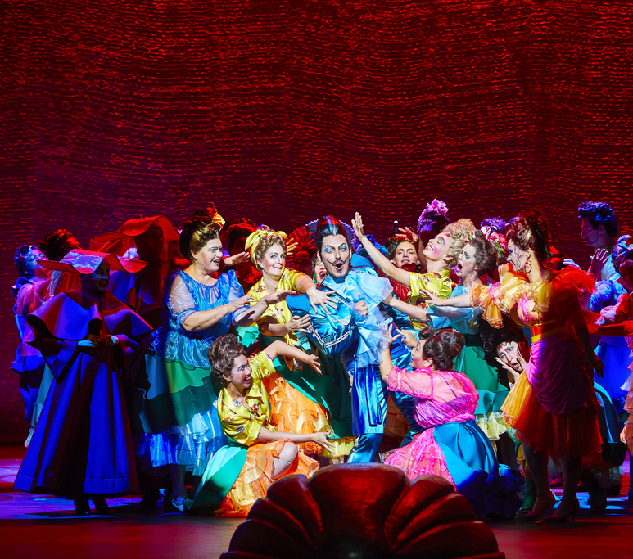

Slide 9
